Slide 1
Интернет и безопасность
Выполнил:
студент II курса Сгибнев Алексей

Slide 2
Задачи:
- возможность общения со знакомыми в реальном мире людьми, находящимися на значительном расстоянии друг от друга;
- установление с помощью виртуальной сети новых знакомств с последующим переходом к реальному общению;
- облегчение общения для стеснительных людей, испытывающих трудности в реальном общении или избегающим его.

Slide 3
Виртуальное общение
Под виртуальным общением понимается коммуникативное взаимодействие людей, которое осуществляется с помощью ИКТ и при котором создается особая модель реальности,
характеризующаяся эффектом присутствия в ней человека и позволяющая действовать с
воображаемыми и реальными объектами.

Slide 4
Причины виртуального общения
возможность общения со знакомыми, находящимися на расстоянии друг от друга;
установление новых знакомств с последующим переходом к реальному общению;
облегчение общения для стеснительных людей,
испытывающих трудности в реальном общении или избегающим его.

Slide 5
Преимущества виртуального общения
анонимность (реальный человек неизвестен);
добровольность (человек по своей воле вступает в контакты и прерывает их);
маскарадность (человек может вести себя не так, как
в реальном мире).

Slide 6
Недостатки виртуального общения
происходит в ущерб реальному;
отсутствие невербальной коммуникации, что обедняет общение и способствует неверному
восприятию своего собеседника (переоценивание
или недооценивание его);
повышенная эмоциональная насыщенность.

Slide 7
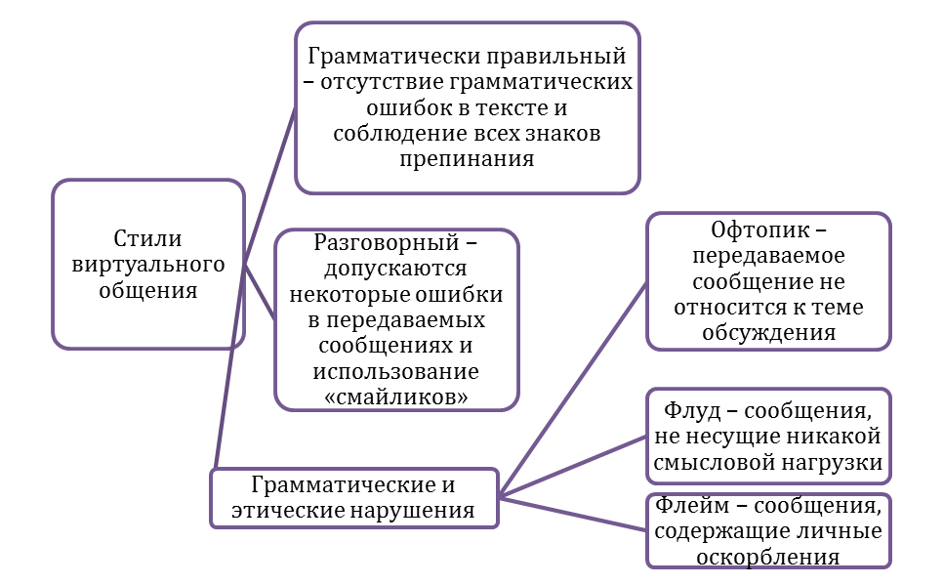
Стили виртуального общения

Slide 8
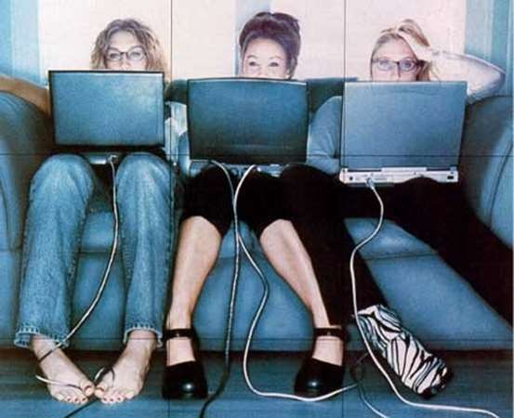
Типы виртуальной коммуникации
В условиях виртуального пространства выделяют три
типа виртуальной коммуникации:
Деловой;
Социально-направленный;
Зависимый.

Slide 9
Коммуникативные умения
В основе коммуникативных умений виртуального общения лежат не только традиционные коммуникативные умения, но и специфические умения, связанные с виртуальным пространством.

Slide 10
Традиционные
коммуникативные умения
умение разбираться в ситуации общения;
умение устанавливать комфортную атмосферу общения;
умение устанавливать контакт с другим человеком;
умение объективно воспринимать людей;
умение ориентироваться в партнере.

Slide 11
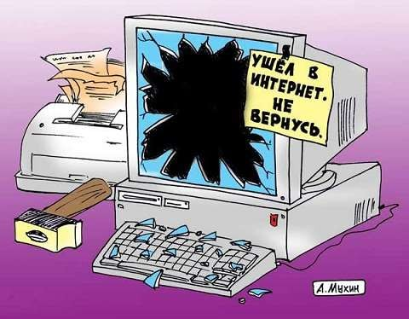
Специфические
коммуникативные умения
умение реагировать на действия собеседника в сети;
умение выстраивать виртуальные отношения;
умение самопрезентации;
умение вырабатывать индивидуальную тактику и стратегию поведения с виртуальным собеседником;
умение оценить собеседника, составив его
психологический портрет;
умение понимать и
принимать цифровую информацию.

Slide 12
Особенности
виртуальной коммуникации
Невербальные средства общения людей утрачивают своё значение. Стандартный набор «смайликов»,
отражающих эмоциональные состояния человека, не могут заменить жесты и мимику «человеческого
общения». Отсюда возникает неправильное
толкование отдельных фраз и недопонимание в процессе виртуального общения;

Slide 13
Способствует появлению стереотипизации формирования представлений. В виртуальном пространстве желаемое намного чаще выдается за действительное;

Slide 14
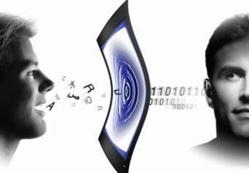
Анонимность виртуального общения приводит к стиранию некоторых барьеров. Например, в
Интернет-коммуникации могут стираться возрастные, гендерные и статусные барьеры. Это способствует раскрепощенности и упрощению общения, но такая
«свобода» может порождать откровенное хамство по отношению к своему собеседнику.

